Slide 1
Umsetzung VAV Art. 19 für den Kanton Bern
Selfassessment-Tool Informationssicherheit
Anna Brändli
Grundstückinformationen AV
Amt für Geoinformation
Direktion für Inneres und Justiz des Kantons Bern

Slide 2
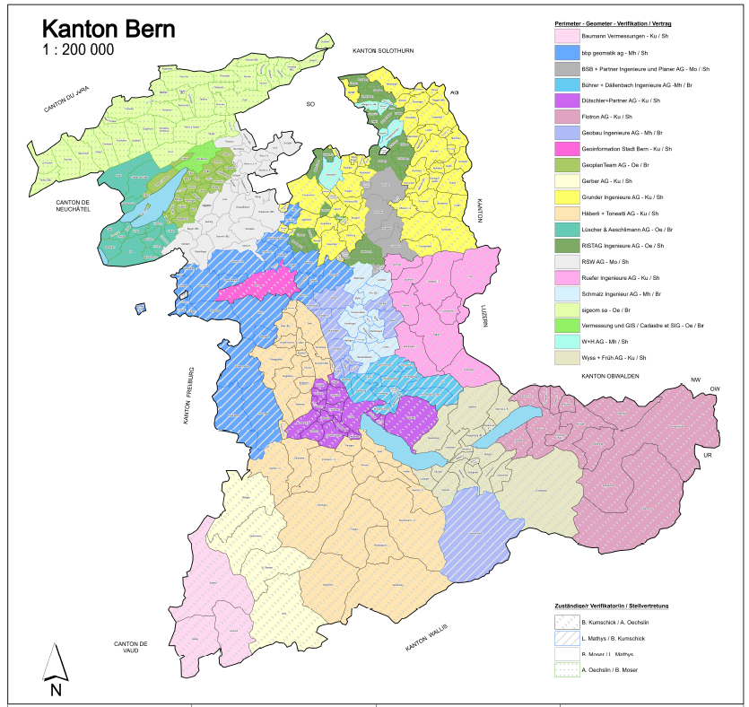
Übersicht Nachführung amtliche Vermessung Bern
Datenherr der AV-Daten = Gemeinde
Nachführungsvertrag mit Geometer für 8 Jahre
Oringinale AV-Daten befinden sich bei den Geometern
Daten werden wöchentlich auf Kantonsstufe zusammengezogen (ZAV-Prozess)
Sehr unterschiedliche Bürostrukturen und unterschiedliche Organisation der Informatik

Slide 3
Gesetzliche Grundlagen
  VAV Art. 19 Informationssicherheit
  ¹ Wer Daten der amtlichen Vermessung verwaltet, sorgt in Anwendung der Standards ISO/IEC 27001:2013 und ISO/IEC 27005:2018 für die Daten- und Informationssicherheit.
  ² Die originären Daten müssen in einer Dateninfrastruktur verwaltet werden, die sich in der Schweiz befindet. Die Betreiberin der Dateninfrastruktur muss ihren Sitz in der Schweiz haben. Vertraglich muss sichergestellt sein, dass die kantonale Vermessungsaufsicht jederzeit Zugriff auf die Daten hat.
  ³ Die kantonale Vermessungsaufsicht prüft die Informationssicherheit:
  a. bei Betrieben, die nach ISO/IEC 27001:2013 zertifiziert sind, durch Überprüfung der Aktualität der Zertifizierung;
  b. bei allen anderen Betrieben, durch Überprüfung der Einhaltung des Standards ISO/IEC 27001:2013 unter Anwendung des Standards ISO/IEC 27004:2016.
  Bemerkung AGI:
  Norm 27001:2013 ist nicht mehr aktuell -> neue Version Stand ISO/IEC 27001:2022 verwendet
Notes:
Die ISO/IEC 27001:2013 Norm verliert Ende Oktober 2025 ihre Gültigkeit, alle Unternehmen müssen ihre Zertifizierung auf den Stand ISO/IEC 27001:2022 aktualisieren. In der neuen Version wurden elf zusätzliche Kontrollen eingeführt, während eine Kontrolle aus der ISO/IEC 27001:2013 entfernt wurde. Zudem wurden zahlreiche bestehende Kontrollen überarbeitet oder zusammengeführt.
Die Norm kann nur auf spez. Anfrage bezogen werden. Ist dem Bund zu melden.

Slide 4
Ziele des AGI
Erfüllen des gesetzlichen Auftrags
Sicherstellen der Informationssicherheit bezüglich der Daten der AV
Konkretes Hilfsmittel für die Nachführungsstellen zur Prüfung ihrer IKT-Resilienz
Einheitlicher Fragebogen, welcher auf alle Nachführungsstellen der AV anwendbar ist
Ziel ist nicht eine Bewertung der Büros!

Slide 5
Überprüfung der Einhaltung des Standards ISO/IEC 27001:2013, wie geht das?
Standard ist sehr offen gehalten und gibt wenig konkrete Massnahmen vor
Unternehmen müssen ihre Risiken kennen, tolerierbare Risiken abwägen und daraus die nötigen technischen und organisatorischen Massnahmen ableiten
Grundsatzfrage dabei:
Wie weit geht der gesetzliche Auftrag der Vermessungsaufsicht?
Notes:
Im Bereich AV-Daten kann das AGI konkrete Massnahmen einfordern, in anderen Bereichen ist es eine Frage des unternehmerischen Risikos

Slide 6
Erarbeitung Fragebogen
Entwurf Fragebogen durch AGI mit Fokus auf Ingenieurbüro
Verwendete Grundlagen:
    Minimalstandard zur Verbesserung der IKT-Resilienz, BWL
    ISO/IEC 27001:2022
    Merkblatt Informationssicherheit für KMU’s
    Erkenntnisse Nachführungsverifikation
    weitere..
Konsolidierung intern mit Sicherheitsverantwortlichen des KAIO
1. Testlauf anlässlich einer Nachführungsverifikation
Review durch Informatiker eines Geometerbüros
2. Testlauf anhand Nachführungsverifikation
Präsentation und Finalisierung inhaltlich mit AGLAV*
*AGLAV = Arbeitsgruppe Lenkung AV, geosuisse Bern (gemeinsame AG aus Vertretern freierwerbender Geometerbüros sowie AGI Kanton Bern)

Slide 7
Anwendung Fragebogen im Kanton Bern
Auftrag zur Selbstüberprüfung der Nachführungsstellen anhand Fragebogen, Nov. 2025
Abgabe der AV-relevanten Antworten sowie Bestätigung der Überprüfung mit Jahresbericht, März 2026
Auswertung der Antworten und weiteres Vorgehen ist momentan noch offen

Slide 8
Aufbau Selfassessment-Tool
Fragenkatalog in Anlehnung an den «Minimalstandard zur Verbesserung der IKT-Resilienz» des BWL
Basiert auf den von NIST definierten Funktionen des Cybersecurity Framework (Identifizieren, Schützen, Erkennen, Reagieren, Wiederherstellen)
Fragen klassiert nach
  AGI erwartet eine Antwort -> Bestätigung durch Geometer (blau)
  Antwort empfohlen (grün)
  Weitere Fragen zur Selbstüberprüfung des Unternehmens

Slide 9
Demo Selfassessment Tool
Selfassessment-Tool Informationssicherheit
Notes:
Fragenkatalog in Anlehnung an den «Minimalstandard zur Verbesserung der IKT-Resilienz» des BWL
Basiert auf den von NIST definierten Funktionen des Cybersecurity Framework (Identifizieren, Schützen, Erkennen, Reagieren + Wiederherstellen)
Fragen klassiert nach
AGI erwartet eine Antwort -> Bestätigung durch Geometer
Antwort empfohlen
Weitere Fragen zur Selbstüberprüfung des Unternehmens
Frage mit Empfehlung / Erläuterung
Anwort Ja, Nein -> wenn nein: Kommentar erwartet
Zuständigkeit intern / extern

Slide 10
Kontakt
Anna Brändli
Grundstückinformationen AV
anna.braendli@be.ch
+41 31 636 69 24

